Slide 1
第五章 中央处理器
5.1 CPU功能和组成
5.2 指令周期
5.3 时序产生器
5.4 微程序控制器及其设计
5.5 硬布线控制器及其设计
5.6 流水CPU
5.7 RISC CPU

Slide 2
5.7 流水CPU
Enslow统计过
  1965~1975间，反映器件性能级延迟大约为原来的1/10，而反映计算机系统性能之一的平均指令时间为1%
  结论：同一时期计算机系统性能比器件性能提高的速度快得多
促使计算机性能提高的因素除了器件性能的提高外还有哪些呢？？

Slide 3
5.7 流水CPU
5.7.1 并行处理技术
5.7.2 流水CPU的结构
5.7.3 流水线中的主要问题

Slide 4
5.7.1 并行处理技术
并行处理技术
  并行性概念
    问题中具有可以同时进行运算或操作的特性
    例：在相同时延的条件下，用n位运算器进行n位并行运算速度几乎是一位运算器进行n位串行运算的n倍（狭义）
  （广义）含义
    只要在同一时刻（同时性）或在同一时间间隔内（并发性）完成两种或两种以上性质相同或不同的工作，他们在时间上相互重叠，都体现了并行性

Slide 5
5.7.1 并行处理技术
并行处理技术
  三种形式
    时间并行（重叠）：让多个处理过程在时间上相互错开，轮流使用同一套硬件设备的各个部件，以加快硬件周转而赢得速度，实现方式就是采用流水处理部件——经济实用的方式
    空间并行（资源重复）：以数量取胜
      它能真正的体现同时性：多处理器系统和多计算机系统
      LSI和VLSI为其提供了技术保证
    时间并行+空间并行
      Pentium中采用了超标量流水线技术

Slide 6
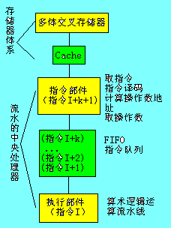
5.7.2 流水CPU的结构
流水计算机的系统组成
  主存通常采用多体交叉存储器
    程序和数据，提高访问速度
  高速缓冲存储器Cache
    弥补主存和CPU速度上的差异
  流水方式CPU三大部件
    指令部件、指令队列、执行部件

Slide 7
5.7.2 流水CPU的结构
流水计算机的系统组成
  流水方式CPU三大部件
    指令部件
      本身又构成流水线，指令流水线
      取指令、指令译码、计算操作数地址、取操作数等过程段
    指令队列
      由若干个过程段组成的流水线
      先进先出FIFO的寄存器栈，用于存放经过译码的指令和取来的操作数
    执行部件
      可以具有多个算术逻辑运算部件，部件本身又用流水线方式构成
      定点运算部件、浮点加减法部件、浮点乘除部件等部件

Slide 8
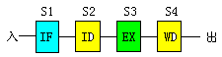
5.7.2 流水CPU的结构
流水CPU时空图
  微指令划分为四段
    IF（Instruction Fetch取指令）
    ID（Instruction Decode指令译码）
    EX（Execution执行运算）
    WB（Write Back结果写回）
Notes:
各个过程段之间设有高速缓冲寄存器，以暂时保存上一个过程段子任务处理的结果。在统一的时钟信号控制下，数据从一个过程段流向相邻的过程段。

Slide 9
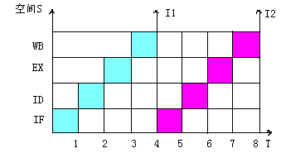
5.7.2 流水CPU的结构
流水CPU时空图
  非流水线时空图

Slide 10
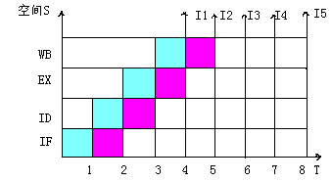
5.7.2 流水CPU的结构
流水CPU时空图
  标量流水线时空图

Slide 11
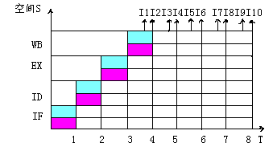
5.7.2 流水CPU的结构
流水CPU时空图
  超标量流水线时空图：具有两条以上的指令流水线
    流水线满载时，每一个时钟周期可以执行2条指令
    采用时间和空间并行技术

Slide 12
5.7.2 流水CPU的结构
流水线（Pipelining）的分类
  按级别分为
    指令流水线：指令步骤的并行
      取指令、译码、取操作数、执行、写回等过程段
      几乎所有的高性能计算机都采用了指令流水线
    算术流水线：运算操作步骤的并行
      流水加法器、流水乘法器、流水除法器等
      现代计算机中已广泛采用了流水的算术运算器
    处理机流水线（宏流水线）：程序步骤的并行
      一串级联的处理机构成流水线的各个过程段，每台负责一定任务
      高档微处理器芯片使得构造处理机流水线将变得容易（多机系统）

Slide 13
5.7.3 流水线中的主要问题
瓶颈问题
  流水线中有速度慢的段，解决方法
    速度慢的段再分成几个段
    用资源重复的方法也可以解决
  除此之外，还存在三种相关性问题
    资源相关
    数据相关
    控制相关

Slide 14
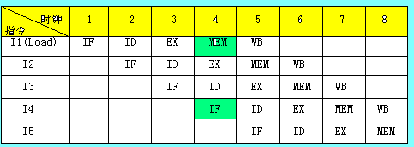
5.7.3 流水线中的主要问题
资源相关
  多条指令进入流水线后在同一机器时钟周期内争用同一个功能部件
  解决办法
    后边指令拖一拍再启动（延迟）
    增设一个功能部件（两个存储器，分别存指令和数据；双端口存储器）
Notes:
取指令IF、指令译码ID、计算有效地址或执行EX、访存取数MEM、结果写回寄存器堆WB

Slide 15
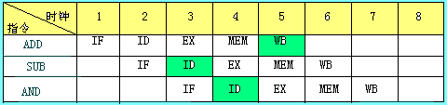
5.7.3 流水线中的主要问题
数据相关
  后一条指令必须等前一条指令执行完毕
  例：两条指令发生数据相关冲突RAW（Read After Write）
    ADD R1，R2，R3 R2+R3→R1
    SUB R4，R1，R5 R1-R5→R4
    AND R6，R1，R7 R1·R7→R6

Slide 16
5.7.3 流水线中的主要问题
数据相关
  RAW（Read After Write）：后面指令用到前面指令所写的数据
  WAW（Write After Write）：两条指令写同一个单元
    在简单流水线中没有此类相关，因为不会乱序执行
  WAR（Write After Read）：后面指令覆盖前面指令所读的单元
    在简单流水线中没有此类相关，因为不会乱序执行
  解决办法：
    可以推后后继指令对相关单元的读操作
    设置相关的直接通路（Forwarding）：特意设置若干运算结果缓冲寄存器，暂时保留运算结果，以便于后继指令直接使用，也被称为“向前”或定向传送技术

Slide 17
5.7.3 流水线中的主要问题
例：判断以下三组指令各存在哪种类型的数据相关
  1、I1 ADD R1，R2，R3；（R2）+（R3）-->R1
  I2 SUB R4，R1，R5；（R1）-（R5）-->R4
  2、I3 STO M（x），R3；（R3）-->M(x)，M(x)是存储器单元
  I4 ADD R3，R4，R5；（R4）+（R5）-->R3
  3、I5 MUL R3，R1，R2；（R1）×（R2）-->R3
I6 ADD R3，R4，R5；（R4）+（R5）-->R3

Slide 18
5.7.3 流水线中的主要问题
例：判断以下三组指令各存在哪种类型的数据相关
  解：
    1、I1指令运算结果应先写入R1，然后在I2指令中读出R1内容。由于I2指令进入流水线，变成I2指令在I1指令写入R1前就读出R1内容，发生RAW相关。
    2、I3指令应先读出R3内容并存入存储单元M（x），然后在I4指令中将运算结果写入R3。但由于I4指令进入流水线，变成I4指令在I3指令读出R3内容前就写入R3，发生WAR相关
    3、如果I6指令的加法运算完成时间早于I5指令的乘法运算时间，变成指令I6在指令I5写入R3前就写入R3，导致R3的内容错误，发生WAW相关

Slide 19
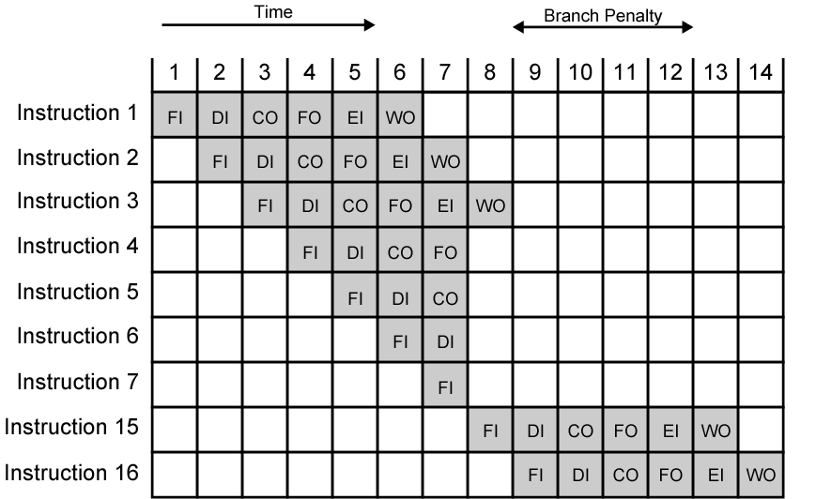
5.7.3 流水线中的主要问题
控制相关
  引起原因：转移指令
  解决办法
    延迟转移法
      由编译程序重排指令序列来实现
    转移预测法
      硬件方法实现，依据指令过去的行为来预测将来的行为

Slide 20
5.8 RISC CPU
RISC机器的特点
  第一台RISC（精简指令系统计算机），1981年，美国加州大学伯克利分校
  RISC三个基本要素
    一个有限的简单的指令系统
    CPU配备大量的通用寄存器
    强调对指令流水线的优化
  RISC目标
    不是简单的缩减指令系统，而是使处理器的结构更简单，更合理，具有更高的性能和执行效率，并降低处理器的开发成本

Slide 21
5.8 RISC CPU
特点
  使用等长指令，目前的典型长度是4B
  寻址方式少且简单，不超过4种，绝不出现存储器间接寻址方式
  只有取数和存数指令访问存储器，可以有RS指令，但是无SS指令
  指令集中的指令数目一般少于100种，指令格式一般少于4种
  指令功能简单，控制器多采用硬布线方式，以期更快的执行速度
  平均而言，所有指令的执行时间为一个CPU周期
  指令格式中，用于指派整数寄存器的个数不少于32个，用于指派浮点数寄存器的个数不少于16个
  强调通用寄存器资源的优化使用
  支持指令流水并强调指令流水的优化使用
  RISC技术的复杂性在它的编译程序，因此软件系统开发时间较长

Slide 22
作业
书本第187页，12、13
书本第188页，16

